Slide 1
أَلسلام عليكم

Slide 2
শিক্ষক পরিচিতি
আ,ও,ম ফারুক হোসাইন সুপার বড় দারোগা হাট স,উ,ই দাখিল মাদ্‌রাসা
সীতাকুন্ড,চট্টগ্রাম।
aomfaruk1177@gmail.com
মোবাইল নং- ০১৮১৮৪৩৩৪৮৬

Slide 3
পাঠ পরিচিতি
ইসলামের ইতিহাস,
শ্রেণিঃ নবম ও দশম,
অধ্যয়ঃ ৪র্থ
পরিচ্ছেদঃ চতুর্থ,
মুহাম্মদ ঘুরী

Slide 4
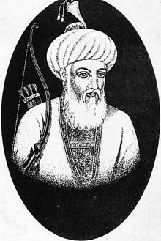
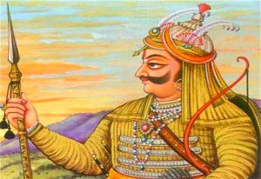
মোহাম্মদ ঘুরী
রাজা পৃথ্বীরাজ

Slide 5
শিখণ ফল
মুহাম্মদ ঘুরীর ভারত আক্রমণের পূর্বে ক্ষুদ্র ক্ষুদ্র রাজ্যের নাম বলতে পারবে।
মুহাম্মদ ঘুরির ভারত আক্রমণের কারণ বর্ণনা করতে পারবে।
মুহাম্মদ ঘুরীর তারাইনের ১ম ও ২য় যুদ্ধের ফলাফল ব্যাখ্যা করতে পারবে।
মুহাম্মদ ঘুরীর চরিত্র বর্ণনা করতে পারবে।

Slide 6
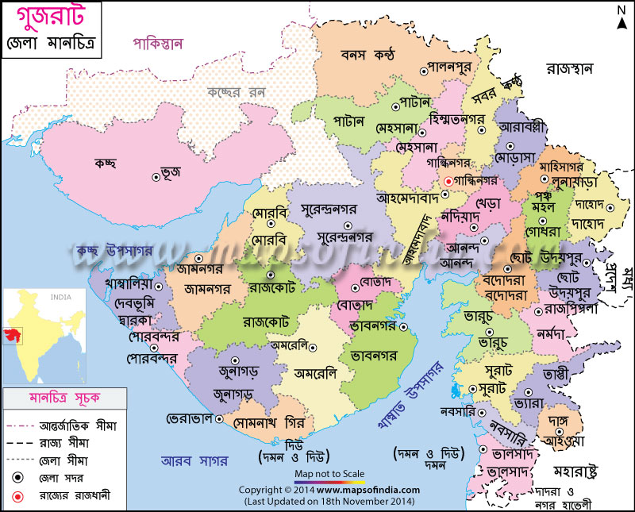
এসো একটি মানচিত্র দেখি
মুহাম্মদ ঘুরীঃ ১১৭৫ খ্রিস্টাব্দে গুজরাট অভিযান করে। এবং দ্বিতীয় ভীম কর্তৃক তিনি পরাজিত হন।

Slide 7
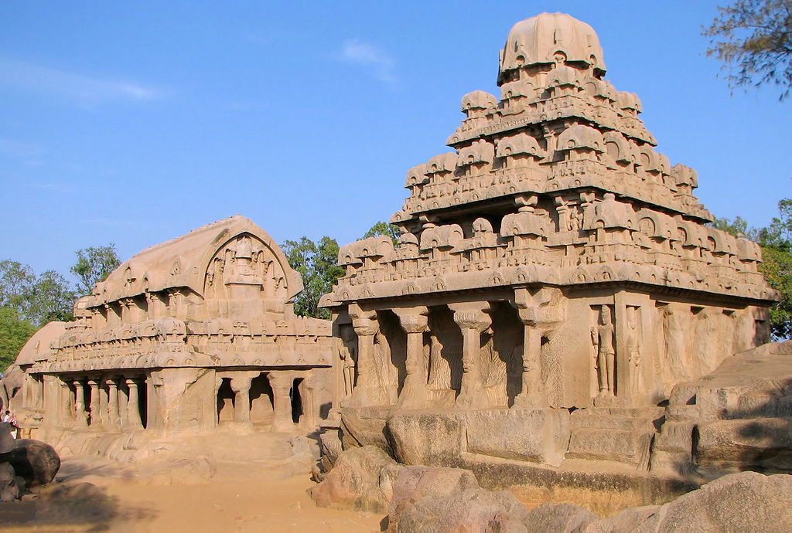
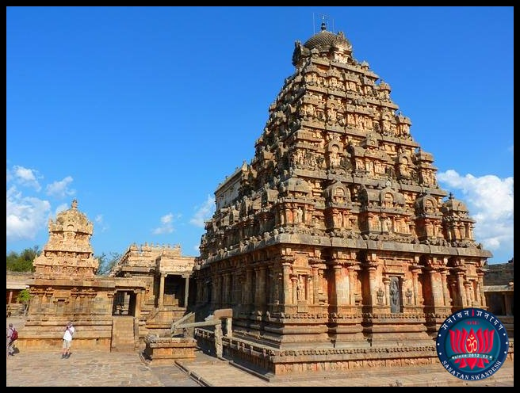
মুলতান মূন্দীর

Slide 8
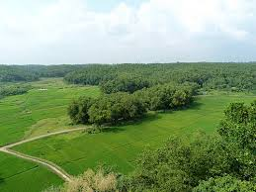
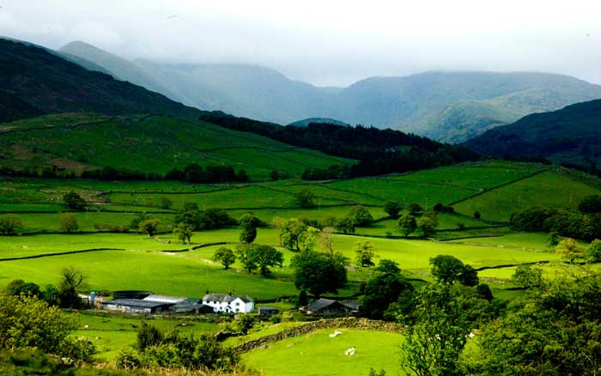
পাঞ্জাব প্রাকৃতী ভূমী

Slide 9
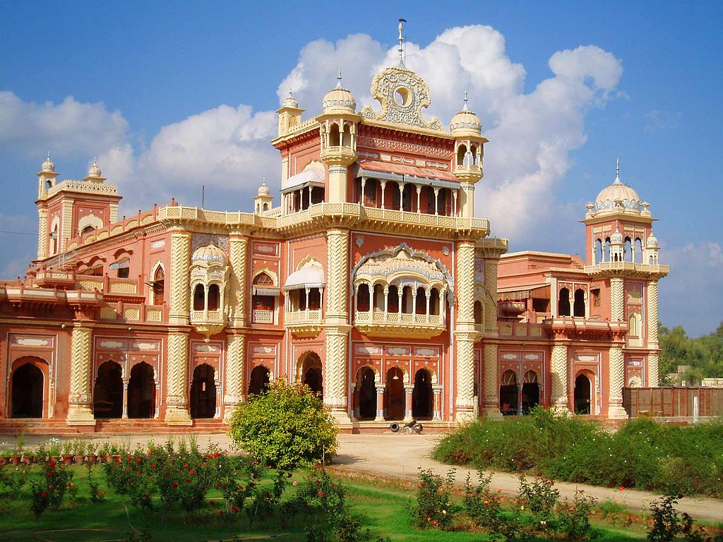
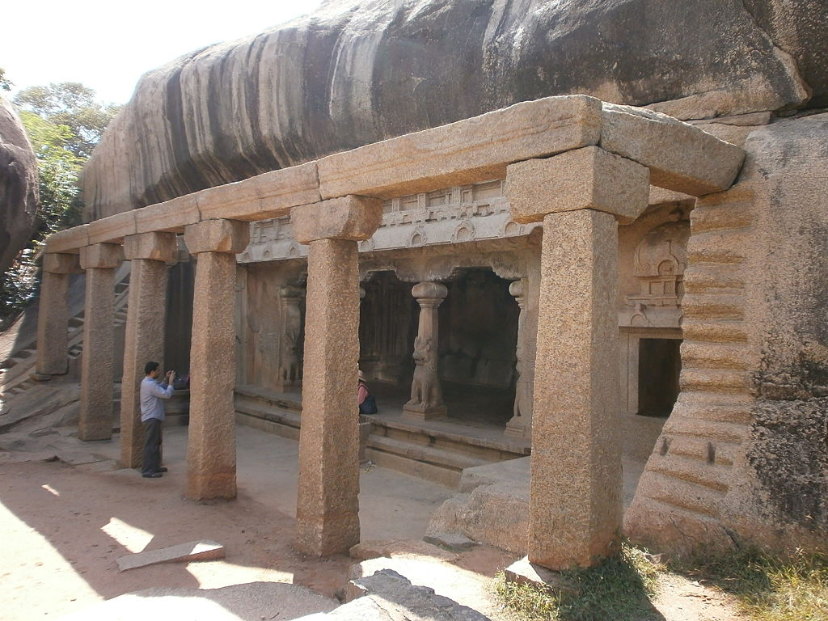
পাঞ্জাব মধ্যযুগের রাজ প্রাসাদ
পাঞ্জাব প্রাচীন রাজ প্রাসাদ

Slide 10
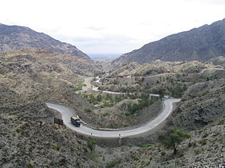
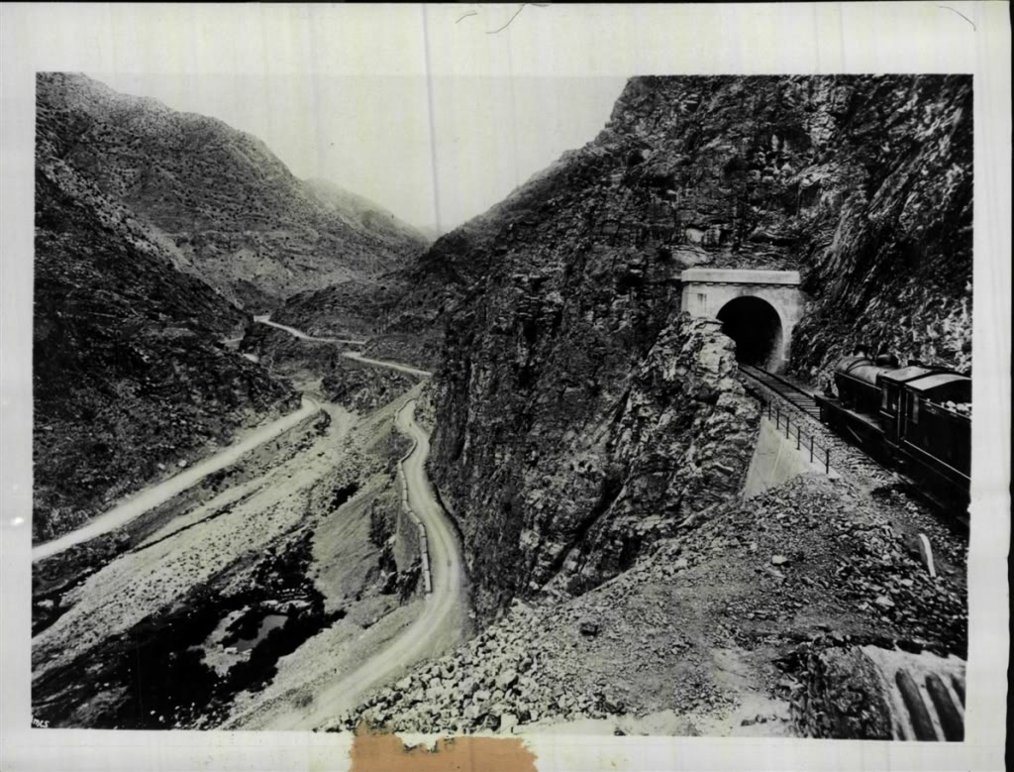
খায়বার গিরিপথ

Slide 11
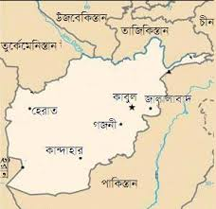
মানচিত্র টা দেখো

Slide 12
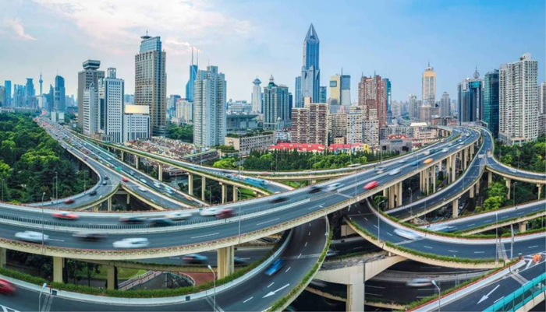
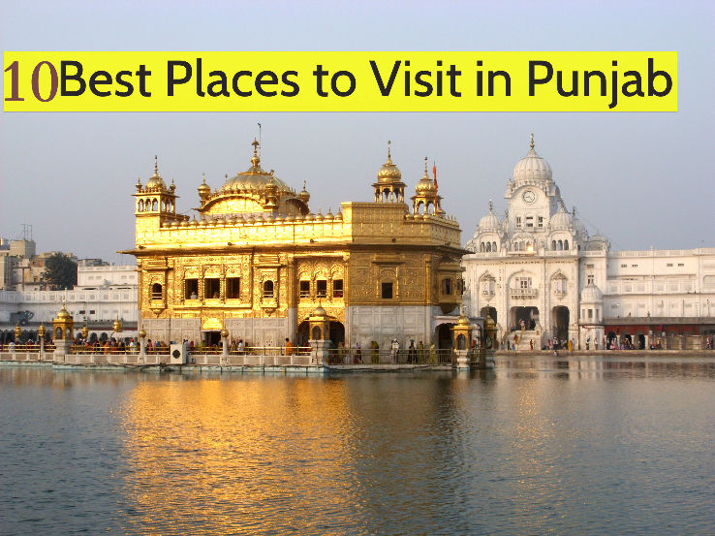
১১৮৬ খ্রিঃ খসরু মালেককে পরাজিত করে পাঞ্জাব অধিকার করে।
রাজা জয়পাল এর রাজপ্রাসাদ
পাঞ্জাব

Slide 13
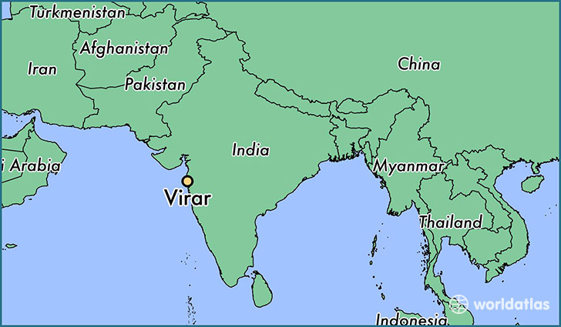
Iran
Afganistan
paksitan
India
virar
Arabia

Slide 14
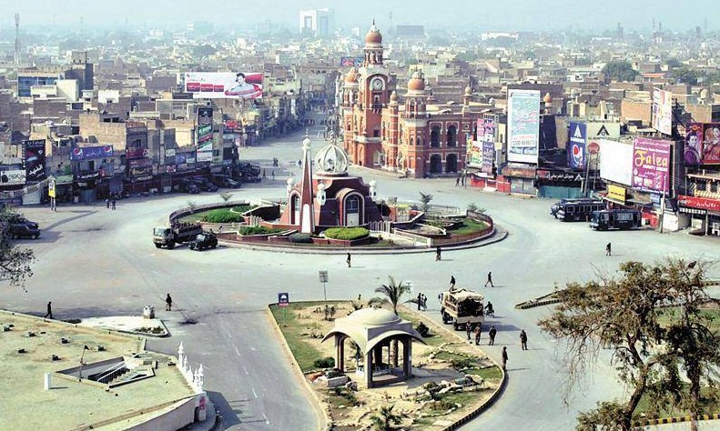
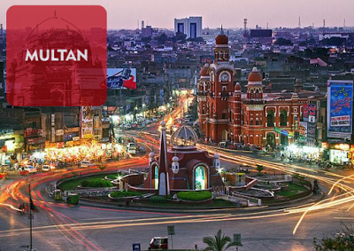
মুহাম্মদ ঘুরী ১১৭৫ খ্রিঃ মুলতান জয় করেন এবং সেখানে একজন শাসনকর্তা নিযুক্ত করেন।
মুলতান

Slide 15
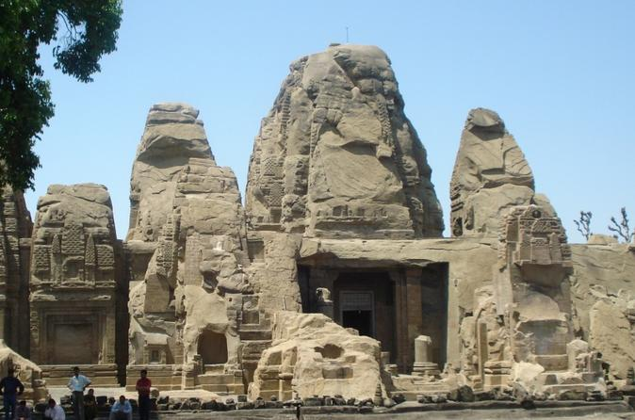
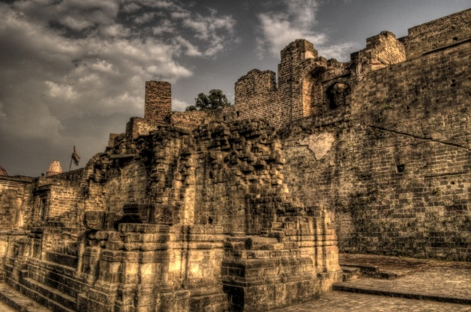
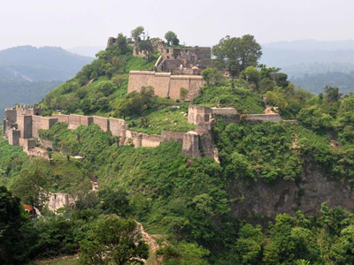
কাংড়া পাথরের নগরকোট দুর্গ।

Slide 16
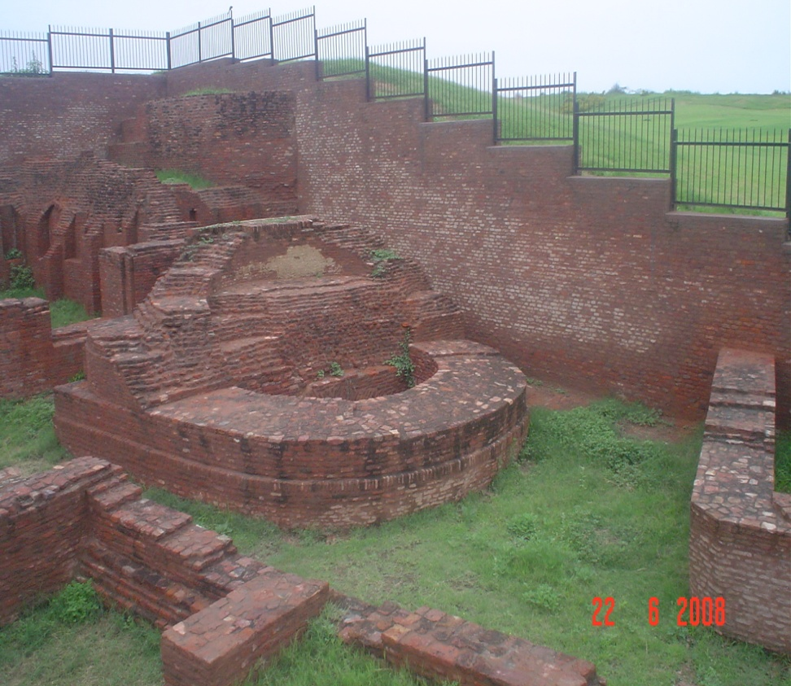
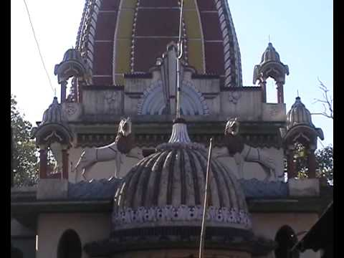
থানেশ্বর।

Slide 17
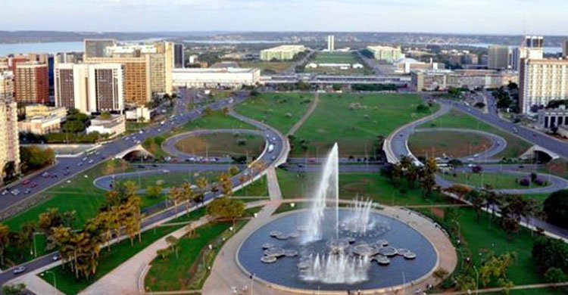
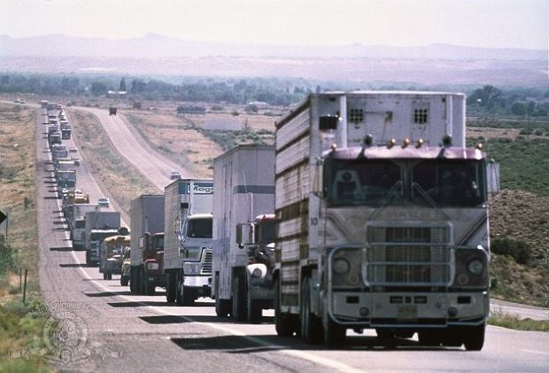
কনৌজ

Slide 18
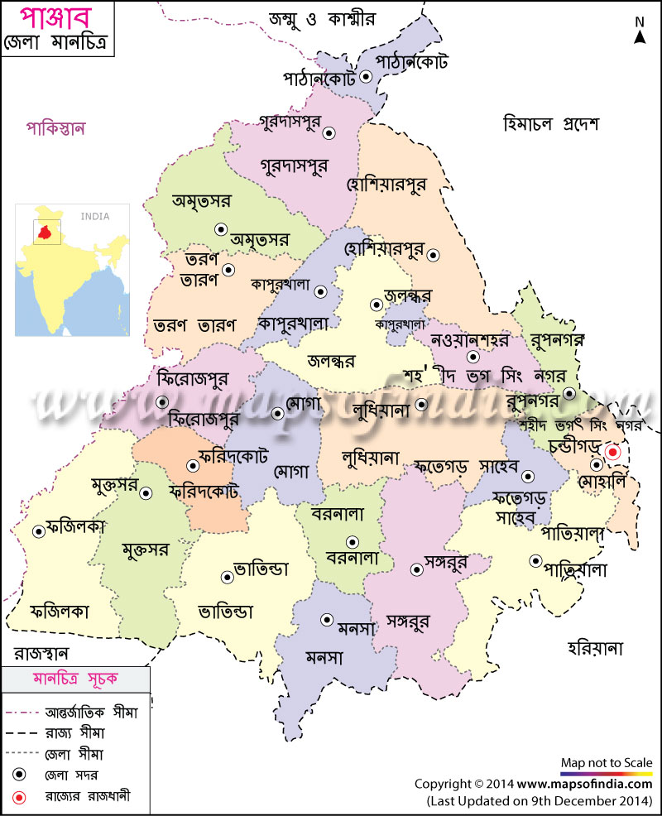
পাঞ্জাব মান চিত্র

Slide 19
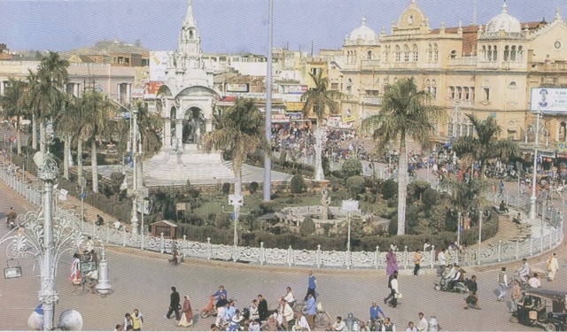
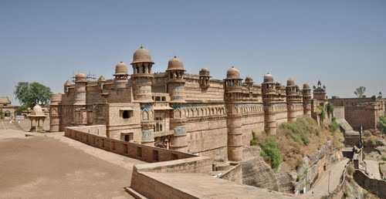
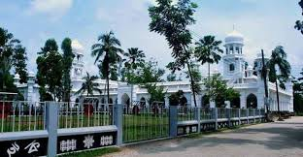
গোয়ালিয়ার দুর্গ

Slide 20
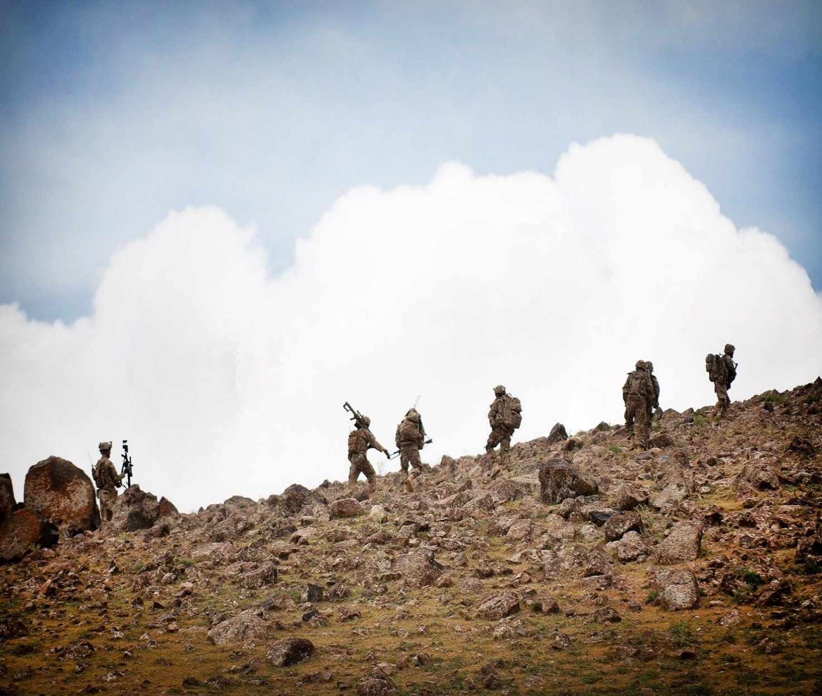
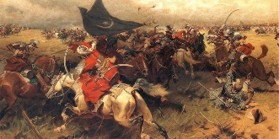
তারাইনের ১ম যুদ্ধঃ ১১৯১ খ্রিঃ পৃথ্বীরাজার বৃদ্ধে।
তারাইনের ১ম যুদ্ধ

Slide 21
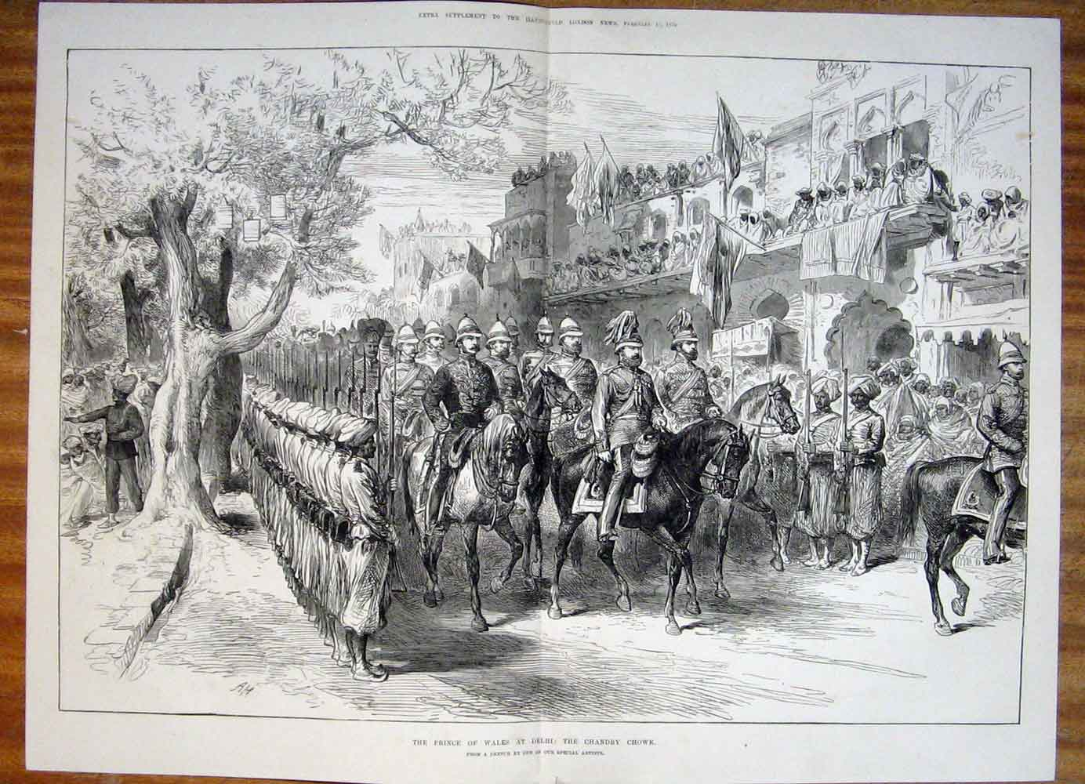
তারাইনের ২য় যুদ্ধঃ ১১৯২ খ্রিঃ পৃথ্বীরাজার বিরুদ্ধে।

Slide 22
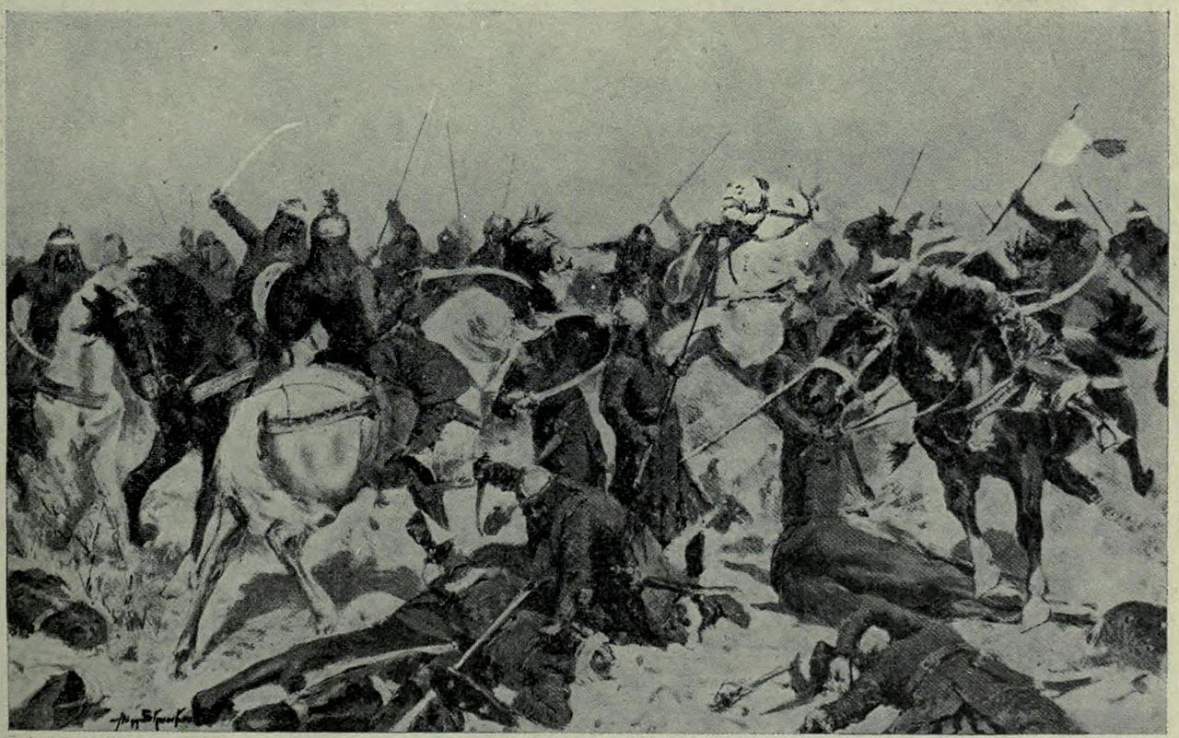
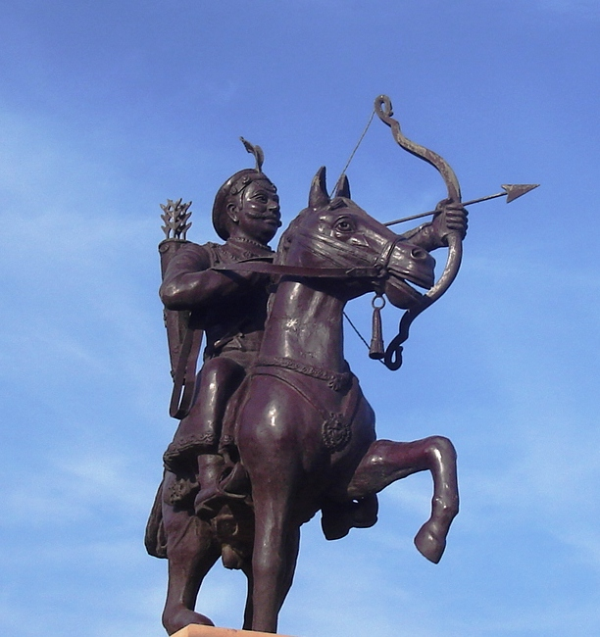
রাজা পৃথ্বীরাজ

Slide 23
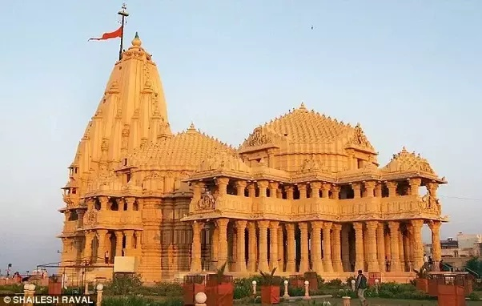
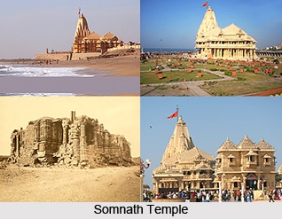
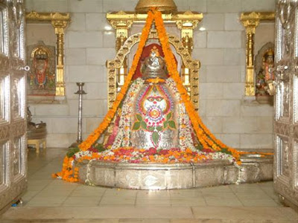
সোমনাথ মন্দির

Slide 24
ভালো করে পড় এবং বুঝার চিষ্টা করো।
তরাইনের দ্বিতীয় যুদ্ধের বীজ লুকিয়ে ছিলো তরাইনের প্রথম যুদ্ধেই। ১১৯১ সালের তরাইনের প্রথম যুদ্ধে পৃথ্বীরাজ চৌহানের কাছে মুহাম্মদ ঘুরি লজ্জাজনকভাবে পরাজিত হন। পরাজিত হয়ে তিনি এতটাই অপমানিত বোধ করছিলেন যে, কথিত আছে, তিনি নাকি খাবার-দাবার প্রায় ছেড়েই দিয়েছিলেন। এমনকি নিজের পরিবারের সাথেও দেখা করতেন না। এই এক বছর তিনি তাঁর সেনাবাহিনী পুনর্গঠন আর যুদ্ধ পরিকল্পনা করতে ব্যয় করেন।
তরাইনের প্রথম যুদ্ধের পরের বছর, অর্থাৎ, ১১৯২ সালে দ্বিতীয়বারের মতো পৃথ্বীরাজ চৌহানের মোকাবেলা করতে এগিয়ে আসেন মুহাম্মদ ঘুরি। ঐতিহাসিক আবু ওসমান মিনহাজ উদ্দীন বিন সিরাজুদ্দীনের (মিনহাজ-ই-সিরাজ) লেখা থেকে পাওয়া যায়, এ সময় মুহাম্মদ ঘুরির সাথে প্রায় ১ লাখ ২০ হাজারের বিশাল এক সেনাবাহিনী ছিলো। এই বিশাল বাহিনীতে অশ্বারোহী সেনা ছিলো প্রায় ৫২ হাজার।
মুহাম্মদ ঘুরির অগ্রযাত্রার খবর পেয়ে পৃথ্বীরাজ চৌহানও প্রস্তুতি নিতে শুরু করেন। তিনি বেশ ভালোই বুঝতে পারেন এবারের যুদ্ধটি আগের যুদ্ধ থেকেও তীব্র হবে। তাই নিজের শক্তি বৃদ্ধির জন্য তিনি অন্যান্য রাজপুত রাজা আর অভিজাত হিন্দু ধর্মাবলম্বীদের কাছে সাহায্য চান। পৃথ্বীরাজের সহায়তায় প্রায় ১৫০ জন রাজপুত রাজা এগিয়ে আসেন। আশেপাশের রাজ্যের সাহায্য পেয়ে পৃথ্বীরাজ বিশাল এক সেনাবাহিনী গঠন করতে সক্ষম হন। ঐতিহাসিক ফারিস্তার বর্ণনায় জানা যায়, পৃথ্বীরাজের বাহিনীতে হাতিই ছিলো প্রায় ৩,০০০ এর বেশি। আর অশ্বারোহীসহ সেনাবাহিনীর আকার দাঁড়ায় ৩ লাখে!

Slide 25
মূল্যায়ন
তারাইন কিসের নাম?
তারাইনের দ্বিতীয় যুদ্ধে ঘুরীর সৈন্য সংখ্যা কত ছিলো?
পৃথ্বীরাজ কি ভাবে নিহত হয়?
মুহাম্মদ ঘুরী কত খ্রিস্টাব্দে মৃত্যুবরণ করেন?
Notes:
(ক) ১৭ বার (খ) ১০০০ খ্রিঃ (গ) পাঞ্জাব ।

Slide 26
একক কাজ
মুহাম্মদ ঘুরীর ভারত আক্রমণের পূর্বে ভারতের ক্ষুদ্র ক্ষুদ্র রাজ্যের নাম গুলো বলো?
মুহাম্মদ ঘুরীর প্রকৃত নাম কী ছিলো?

Slide 27
জোড়ায় কাজ
মুহাম্মদ ঘুরীর ভারত অভিযানের কারণ বর্ণনা করো।

Slide 28
দলীয় কাজ
মুহাম্মদ ঘুরীর তারাইনের প্রথম ও দ্বিতীয় যুদ্ধের ফলা ফল বর্ণনা করো।

Slide 29
বাড়ির কাজ
মুহাম্মদ ঘুরীর চরিত্র সম্পর্কে সংক্ষিপ্ত একটি প্রবন্ধ লিখে আনবে

Slide 30
সবাইকে ধন্যবাদ

